Slide 1
Презентация: цвет и форма.
Выполнила: Гаджиева З. А.

Slide 2
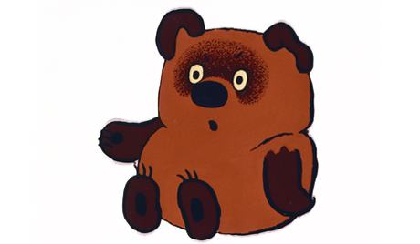
Помоги Винни Пуху найти желтую медовую тучку

Slide 4
А это тучка какого цвета?

Slide 5
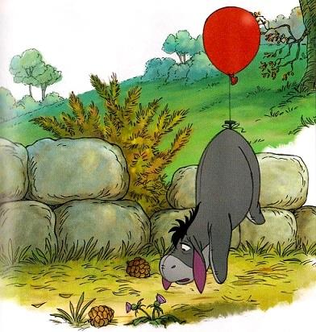
Какого цвета шарик у ослика?

Slide 6
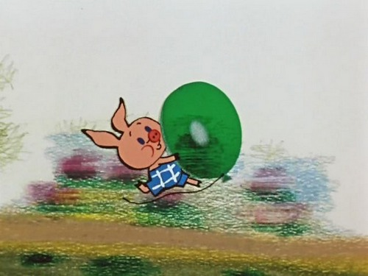
У пяточка тоже есть шар, ты знаешь какого он цвета ?

Slide 8
А какая форма у шара?

Slide 9
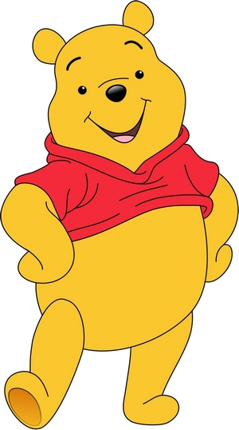
Молодцы ребята!!!

